Slide 1
Notes:
Greeting

Slide 2
The Man in the Iron Mask
კაცი რკინის ნიღაბში
By Alexandre Dumas - ალექსანდრე დიუმა

Slide 3
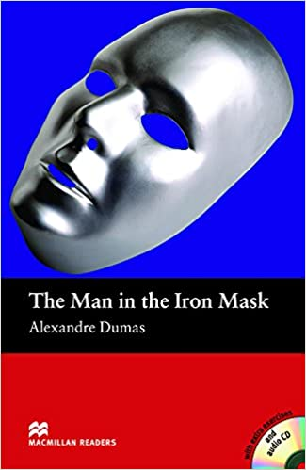
Agenda გაკვეთილის განრიგი
Vocabulary - ლექსიკა
Main themes - მთავარი თემები
Conclusion and Homework - შეჯამება და დავალება
About the Author- ავტორის შესახებ
Summary - შინაარსი
Characters - გმირები
Setting - მოქმედების ადგილი და დრო

Slide 4
Vocabulary
ლექსიკა
suspicious
(adj.)
to disobey
(v.)
treachery
(n.)
to capture
(v.)
plot
(n.)
to destroy (v.)
to fuse
(v.)
traitor
(n.)
ეჭვიანი, რაიმეში დაეჭვებული
დაუმორჩილებლობა
ღალატი, ორგულობა
მოღალატე
დატყვევება, ტყვედ აყვანა
დნობა
განადგურება, დანგრევა
ნახაზი, სქემა
სიუჟეტი

Slide 5
suspicious
(adj.)
ეჭვიანი, რაიმეში დაეჭვებული

Slide 6
to disobey
(v.)
დაუმორჩილებლობა

Slide 7
treachery
(n.)
ღალატი, ორგულობა

Slide 8
to capture
(v.)
დატყვევება, ტყვედ აყვანა

Slide 9
plot
(n.)
ნახაზი, სქემა
სიუჟეტი

Slide 10
to destroy
(v.)
განადგურება, დანგრევა

Slide 11
to fuse
(v.)
დნობა

Slide 12
traitor
(n.)
მოღალატე

Slide 13
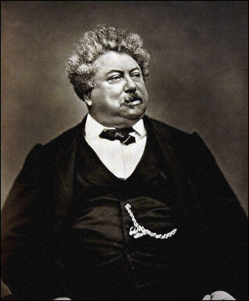
About the Author

Slide 14
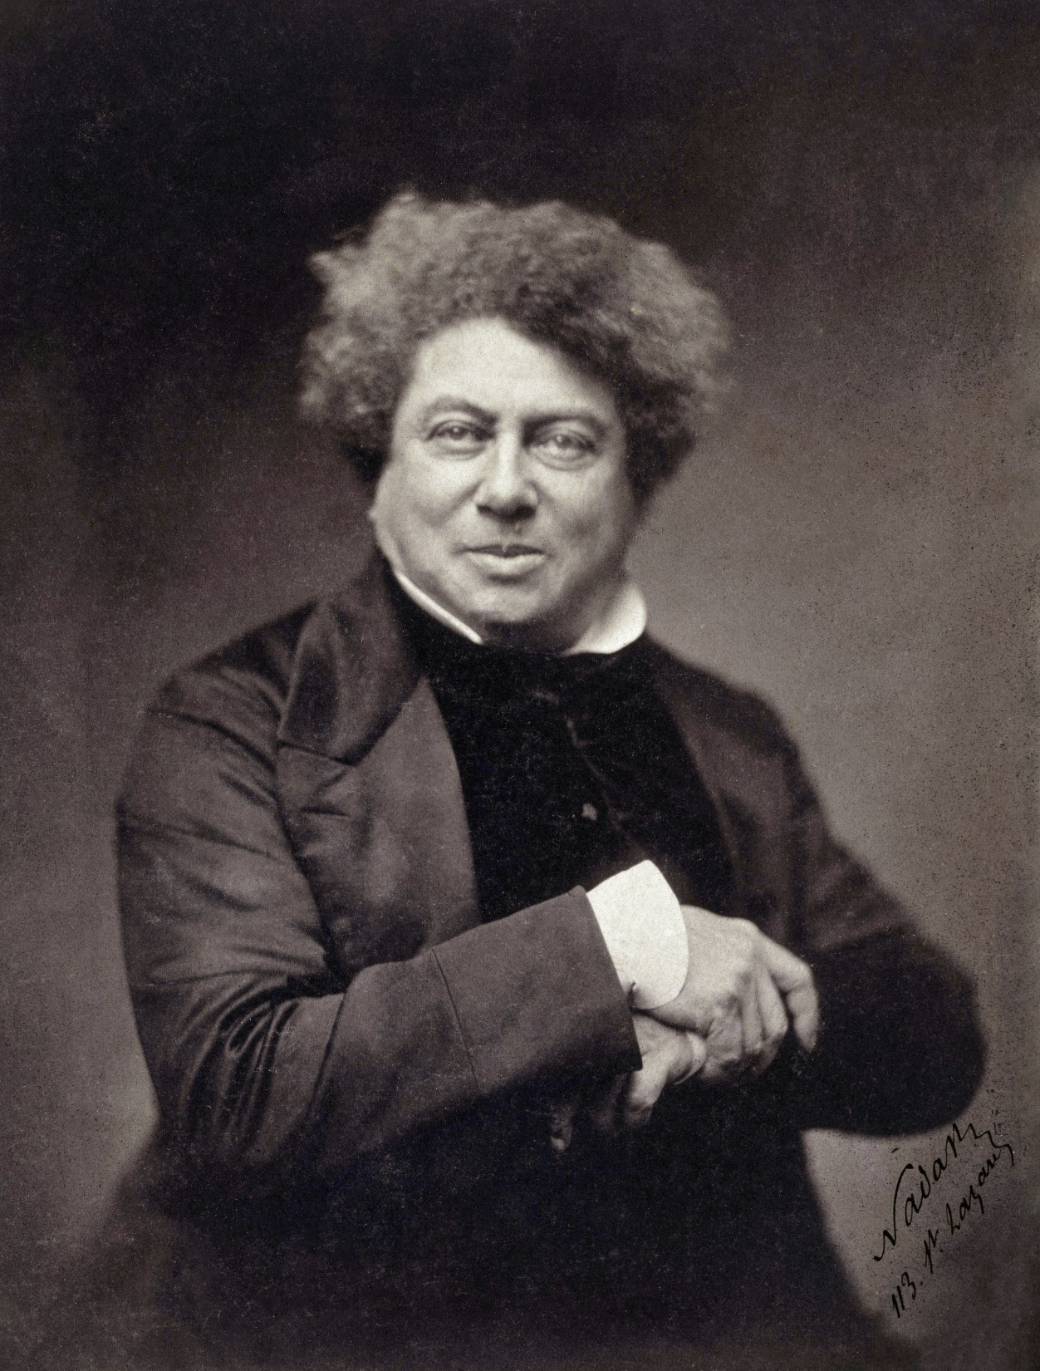
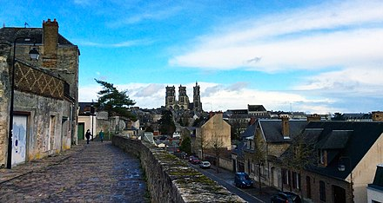
Alexandre Dumas
1802 – 1870
Aisne, France

Slide 15
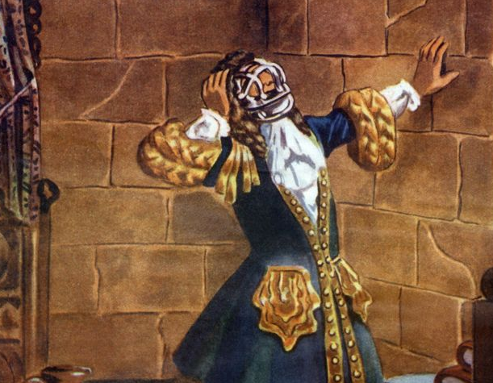
Summary შინაარსი

Slide 16
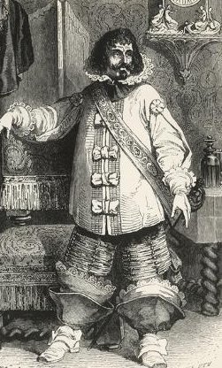
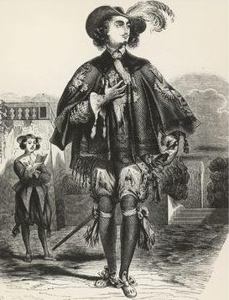
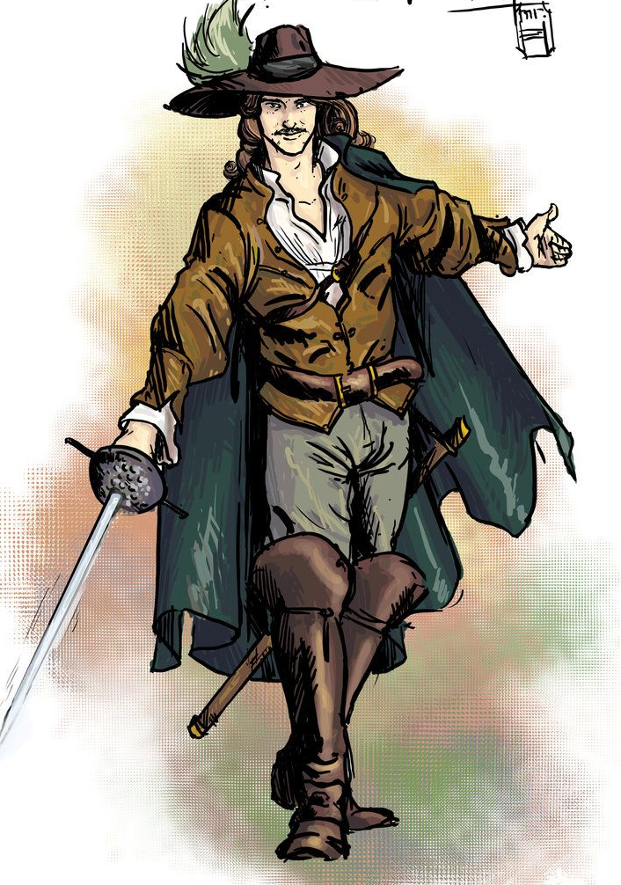
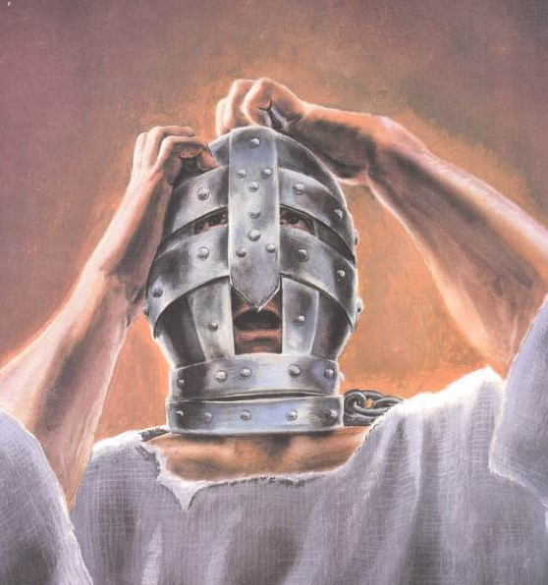
Characters - გმირები
Athos
D'Artagnan
Man in the iron mask
Porthos
Aramis

Slide 17
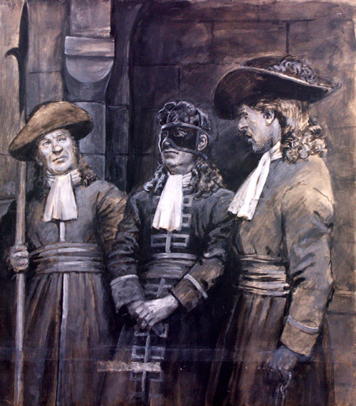
Setting მოქმედების ადგილი და დრო

Slide 18
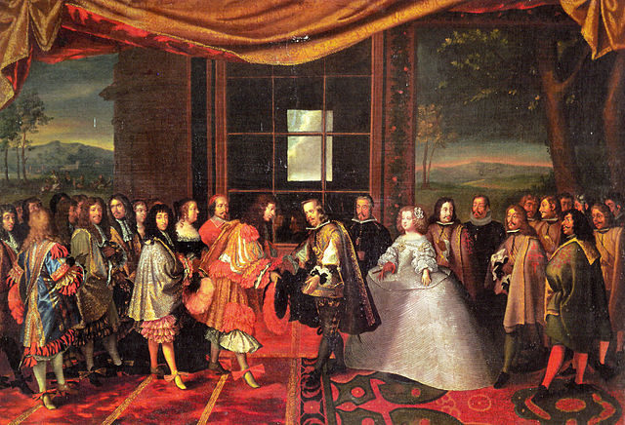
When
1660-1667
Where
France, Court of King Louis XIV

Slide 19
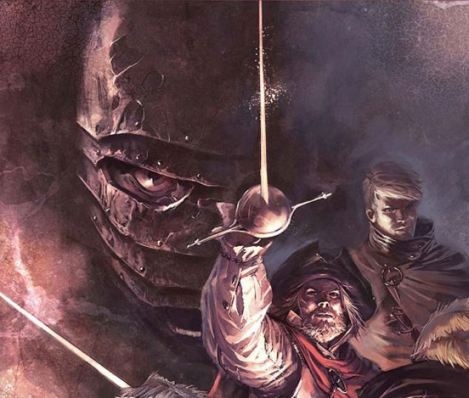
Main Themes მთავარი თემები

Slide 20
Conclusion შეჯამება
Author
Summary
Setting
Themes
Characters
Alexandre Dumas
Honor
Friendship
Principles
The book is centered around the Three Musketeers. The man in the iron mask is supposed to be the twin brother of Louis XIV himself who was imprisoned with his identity concealed by an iron mask by his mother and father.
1660-1667
France, Court of King Louis XIV
D'Artagnan, Man in the iron mask, Athos, Porthos, Aramis,

Slide 21
Vocabulary
ლექსიკა
suspicious
(adj.)
to disobey
(v.)
treachery
(n.)
to capture
(v.)
plot
(n.)
to destroy (v.)
to fuse
(v.)
traitor
(n.)
ეჭვიანი, რაიმეში დაეჭვებული
დაუმორჩილებლობა
ღალატი, ორგულობა
მოღალატე
დატყვევება, ტყვედ აყვანა
დნობა
განადგურება, დანგრევა
ნახაზი, სქემა
სიუჟეტი

Slide 22
Homework დავალება
There are many legends about the real historical Man In the Iron Mask. (He might have even been the King's brother). Why does it matter that legends are sometimes taken to be historical fact after a novel has been written. Is this a danger with the power of novels?
მრავალი ლეგენდა არსებობს რეალური ისტორიული გმირის, კაცის შესახებ რკინის ნიღაბში (შესაძლოა იგი მეფის ძმაც კი იყო). რატომ არის მნიშვნელოვანი, რომ რომანის დაწერის შემდეგ ზოგჯერ ლეგენდები ისტორიულად აღიქმება? წარმოადგენს თუ რა ეს საფრთხეს რომანების ძალისთვის?

